Slide 1
Trabajo Práctico N°4 Simulación
Integrantes:
Ignacio Castro Planas
Ignacio Scarfo
Santiago Nicolás Torres Franco
Lucas Bogado
Universidad Tecnológica Nacional,
Facultad Regional Buenos Aires
Comisión: K4051
Profesora a cargo: Ing. Erica Milin

Slide 2

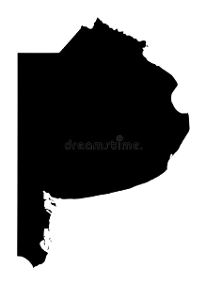


Presentación del caso: Barbería
Barbería en San Fernando, Buenos Aires.
Jornada: Lunes a Sábado - 9:00 a 20:00.
Sistema de turnos de una hora.
Corte: $13.000 / Corte + Barba: $18.000.
El tiempo de atención se conoce desde la reserva.
Determinar la cantidad de barberos necesaria para mantener los tiempos de espera bajo el umbral de los 20 minutos, asegurando al mismo tiempo que el personal cuente con periodos de descanso adecuados para mantener un clima laboral óptimo, logrando así el beneficio máximo para el negocio.

Slide 3



Análisis y Modelado de la solución:
Análisis Previo
1

Slide 4
1. Análisis y Modelado de la solución:
Análisis Previo
VARIABLES ENDÓGENAS
VARIABLES EXÓGENAS
CONTROL
N: Cantidad de puestos
DATO
IA: Intervalo de arribo
TA; Tiempo de Atención
ESTADO
TC[i]: Tiempo comprometido de cada puesto
RESULTADO
PPS: Promedio de permanencia en el sistema global
PE[i]: Promedio de espera de c/puesto
PTO[i]; Porcentaje de tiempo ocioso de c/puesto
PE20: Porcentaje de gente que esperó más de 20min

Slide 5
Metodología: Evento a Evento
Tabla de Eventos Futuros (TEF): TPLL
Tabla de Eventos Independientes (TEI):
EVENTO | EFNC | EFC | CONDICIÓN
LLEGADA | LLEGADA | — | —

Slide 6
Análisis y Modelado de la solución:
Diagrama de Flujo
2

Slide 7
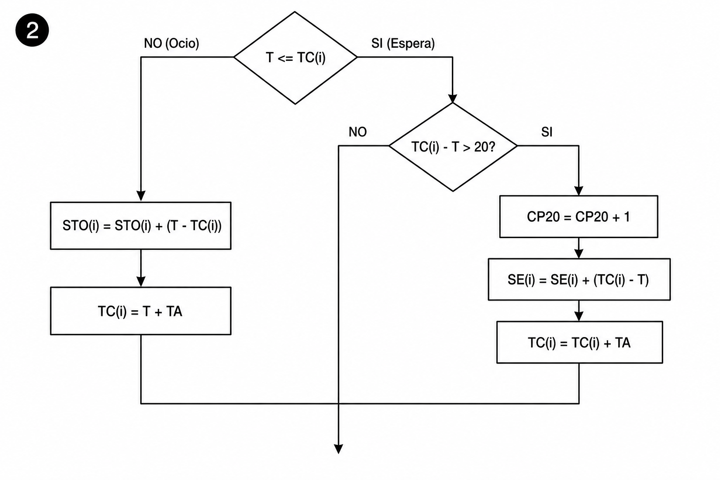
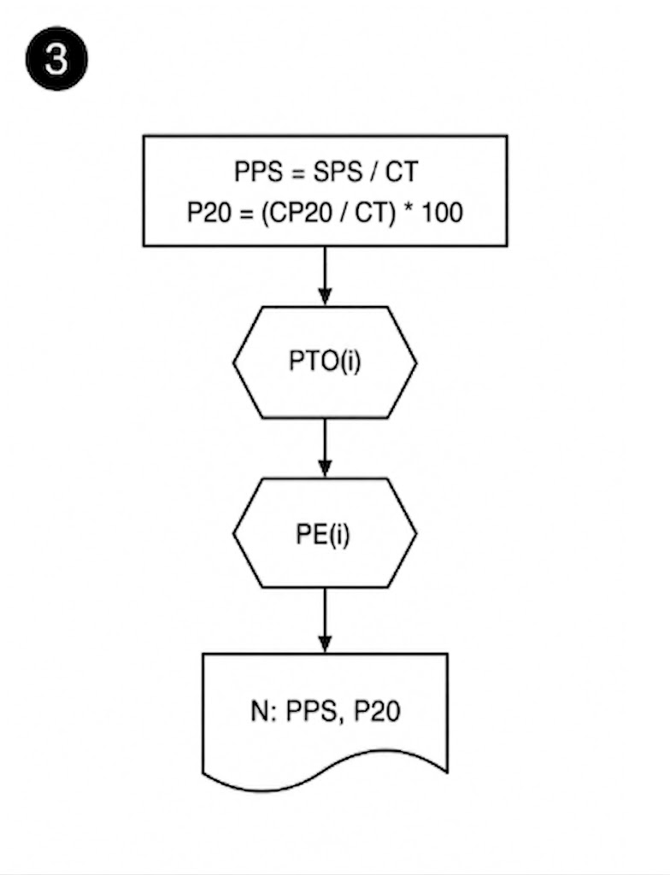
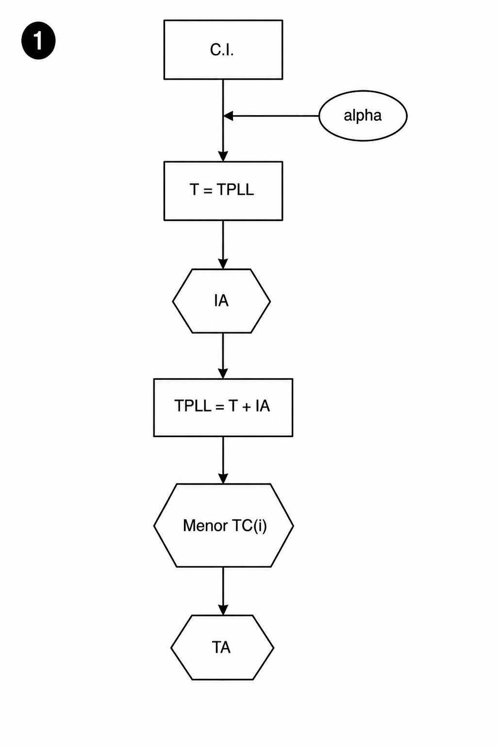
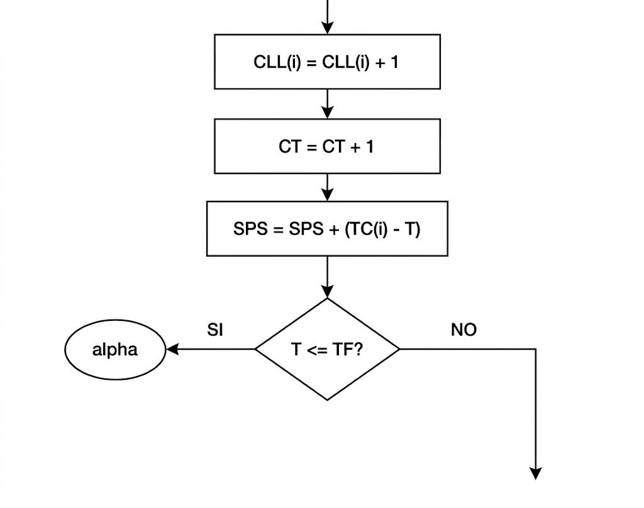
2. Análisis y Modelado de la solución:Diagrama de Flujo

Slide 8
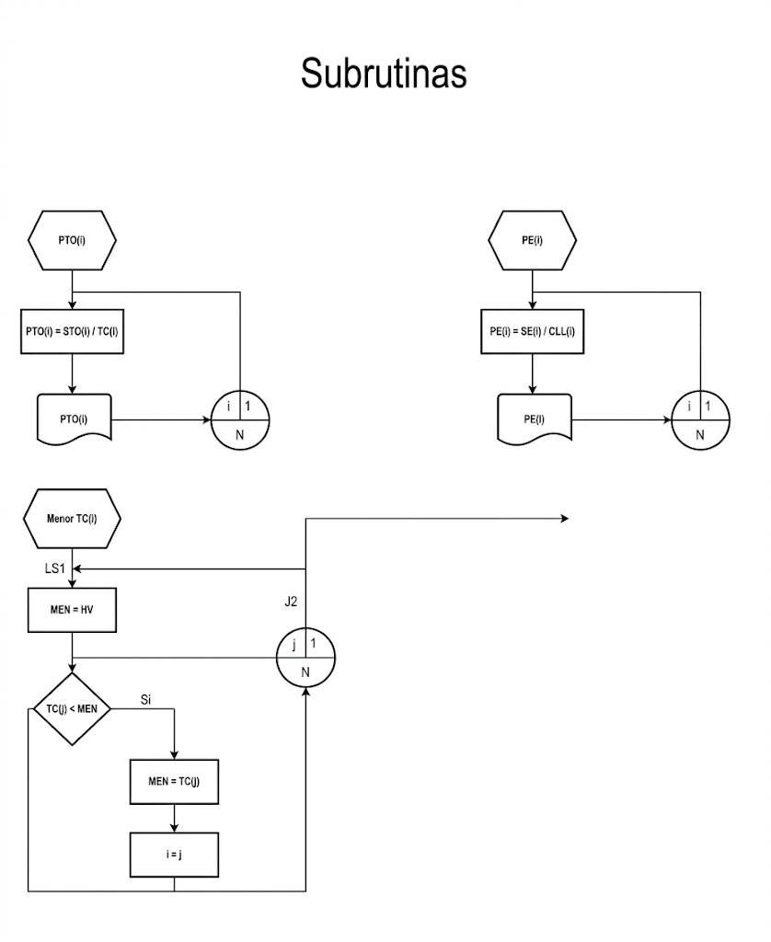
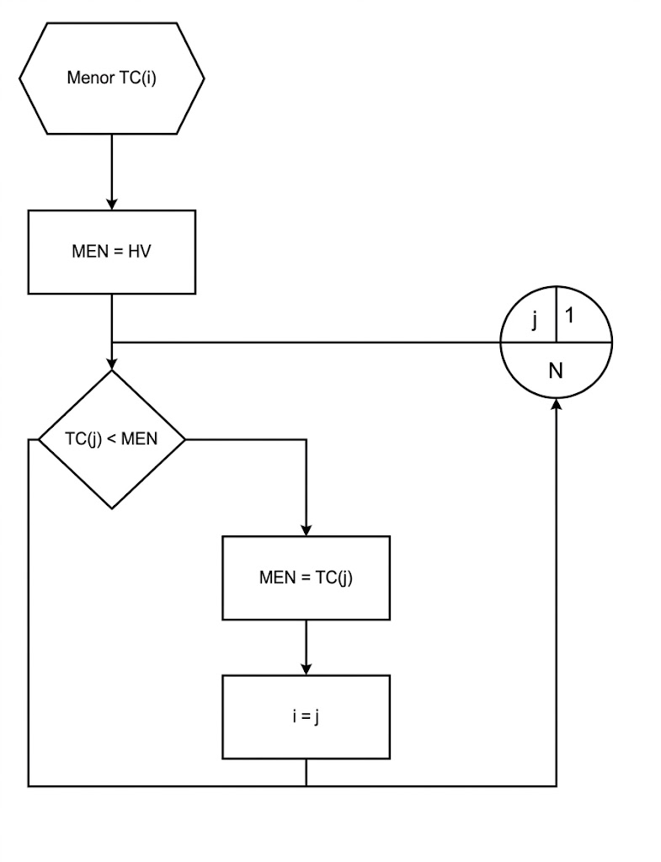
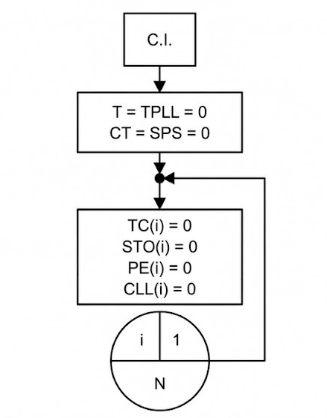
2. Análisis y Modelado de la solución:Subrutinas y C.I.

Slide 9

Codificación de la solución
3

Slide 10
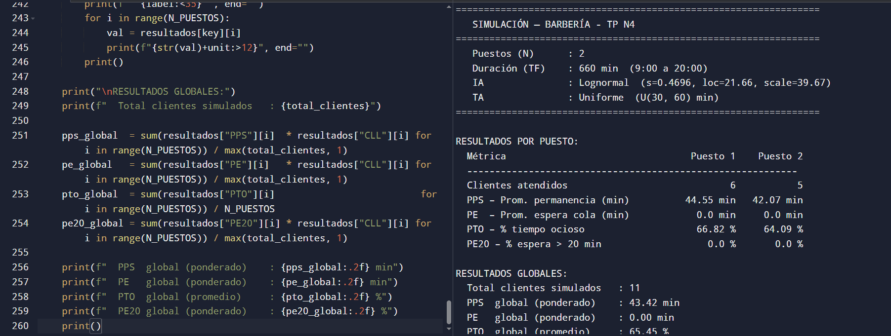
3. Codificación de la solución

Slide 11

Armado de Dataset y funciones de probabilidad
4

Slide 12
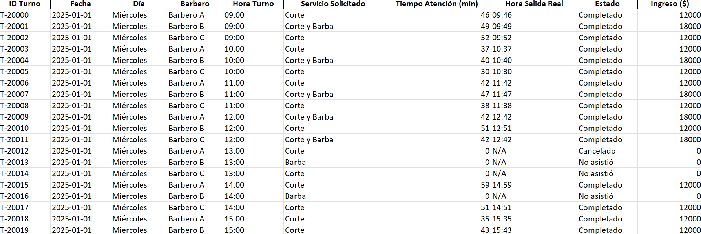
4.1 Armado de dataset con datos obtenidos por terceros

Slide 13
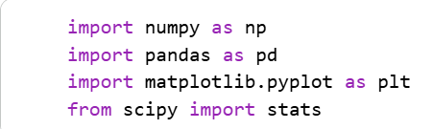
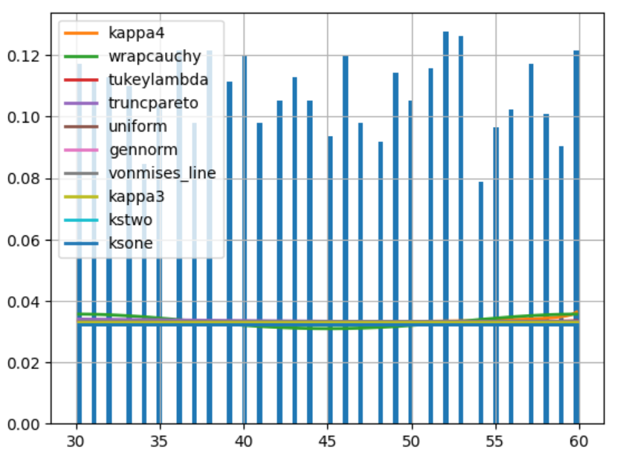
4.2 Uso de Google Colab
4- Ajuste de lo datos con Fitter
1- Importación de bibliotecas
2- Carga de datos a partir del Dataset
3- Limpieza o filtrado de los datos

Slide 14
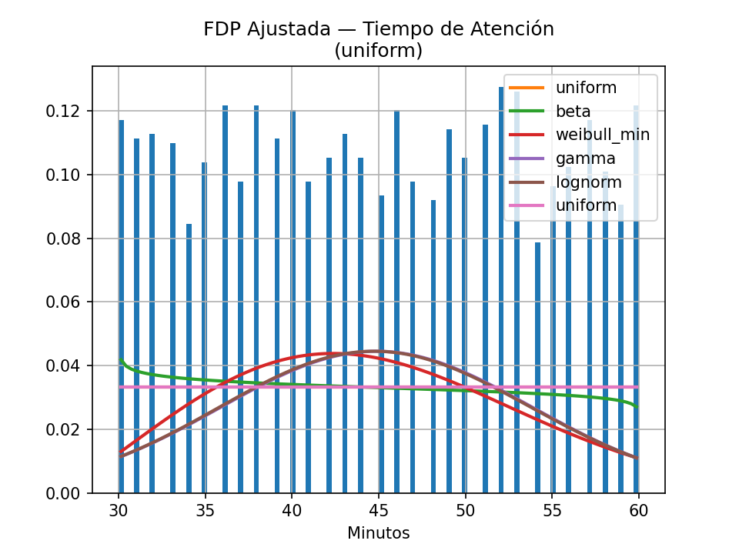
4.3 Creación de fdp: TA (Tiempo de Atención)
Se opta por una distribución uniforme entre 30 y 60 minutos debido a la dispersión relativamente homogénea de los datos y la simplicidad del modelo.

Slide 15
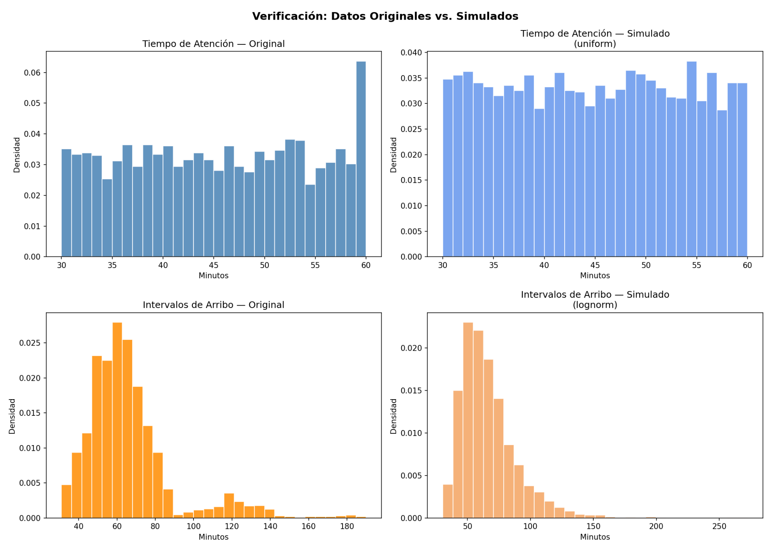
4.3 Creación de fdp: TA (Tiempo de Atención)
Comparación entre Simulación y Original

Slide 16
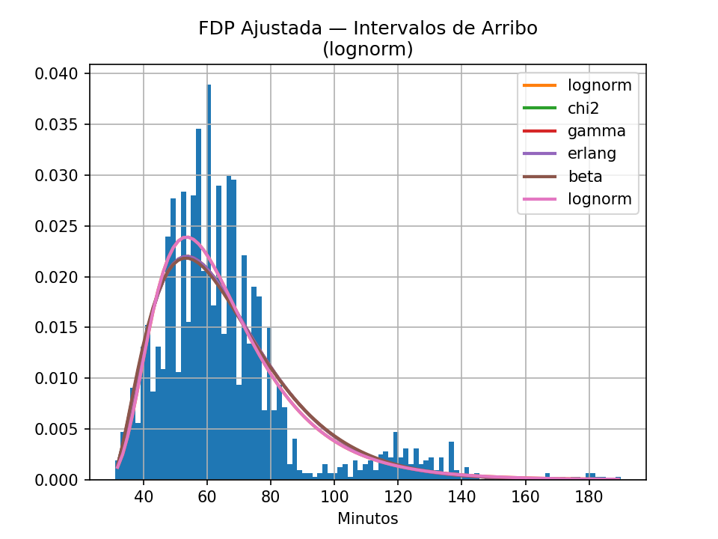
4.3 Creación de fdp: IA (Intervalo entre Arribos)

Slide 17
4.3 Creación de fdp: IA (Intervalo entre Arribos)
Comparación entre Simulación y Original
Se selecciona una distribución lognormal debido a su capacidad para modelar variables positivas con asimetría a la derecha, lo cual se observa en los datos.

Slide 18
Resultados de la Simulación
5

Slide 19
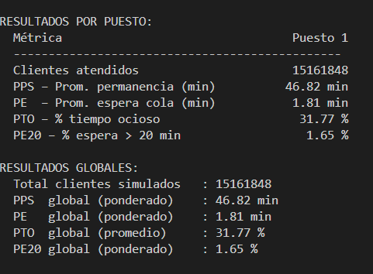
5. Resultados de la Simulación:
Escenario Real

Slide 20
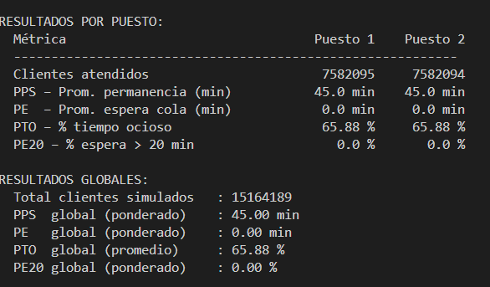
5. Resultados de la Simulación:
Escenario Eficiente

Slide 21
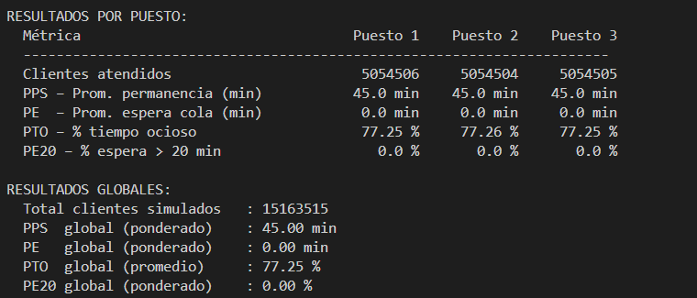
5. Resultados de la Simulación:
Escenario No Eficiente

Slide 22
CONCLUSIÓN

